Slide 1
Управління товарооборотом торговельного підприємства
Лекція з навчальної дисципліни «Економіка та управління у сфері торгівлі»

Slide 2
ПЛАН
1. Сутність товарообороту підприємства як економічної категорії та показника діяльності
2. Класифікація товарообороту підприємства та характеристика його окремих видів
3. Основні фактори, що визначають обсяг, структуру та перспективи розвитку товарообороту підприємства
4. Вихідні передумови та порядок розробки стратегії управління товарооборотом підприємства
5. Аналіз обсягу та структури товарообороту підприємства
6. Обґрунтування обсягу товарообороту підприємства на плановий період
7. Асортиментна політика торговельного підприємства та методичні основи її розробки

Slide 3
1. Сутність товарообороту підприємства як економічної категорії та показника діяльності
Основну масу матеріальних благ, що використовуються для особистих потреб, населення отримує через торгівлю. Кількісна та якісна характеристики товарної маси, яка переходить із сфери виробництва в сферу споживання, відповідно закону товарного обігу, знаходить
своє відтворення в показниках товарообороту.

Slide 4
В загальному контексті під товарооборотом розуміють продаж товарів масового споживання та надання платних торговельних послуг населенню для задоволення особистих потреб в обмін на його грошові доходи, або іншим підприємствам - для подальшої переробки чи продажу. Економічні відносини, що пов'язані з обміном грошових коштів на товари, відображають економічну сутність товарообороту.

Slide 5
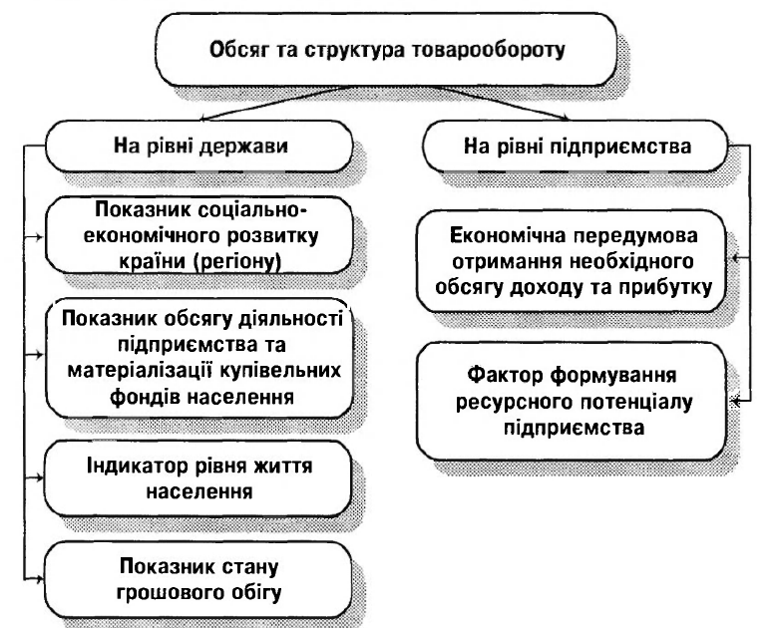
Значення товарообороту необхідно розглядати на рівні держави та на рівні конкретного торговельного підприємства

Slide 6
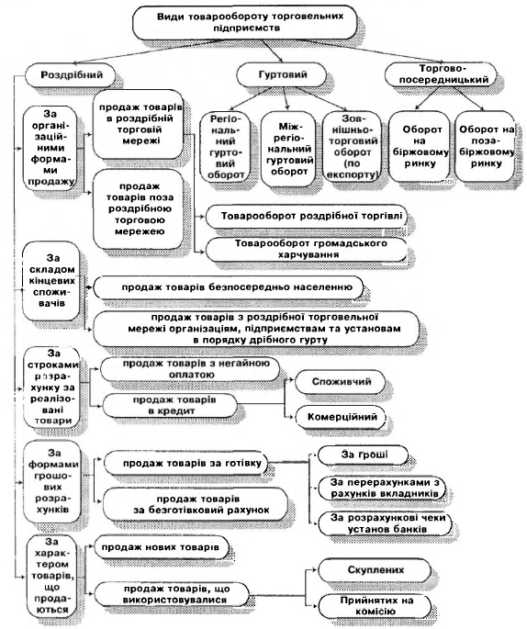
2. Класифікація товарообороту підприємства та характеристика його окремих видів
Товарооборот торговельного підприємства здійснюється в різноманітних видах та формах

Slide 7
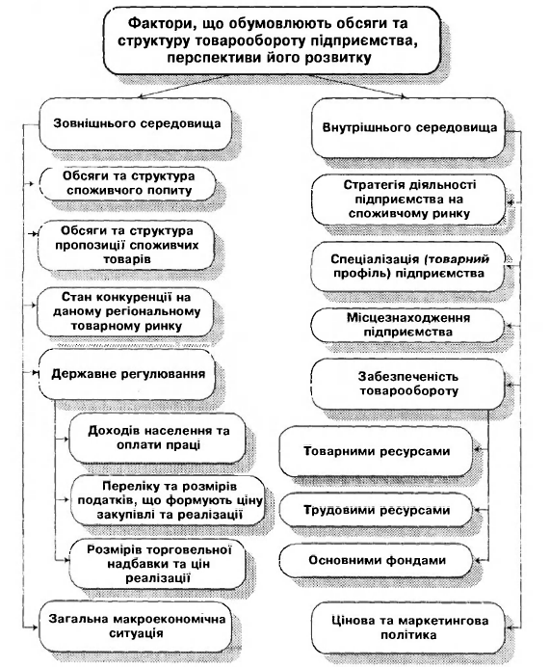
3. Основні фактори, що визначають обсяг, структуру та перспективи розвитку товарообороту підприємства

Slide 8
З метою дослідження можливостей використання факторів для регулювання обсягу товарообороту необхідно здійснити систематизацію факторів на регульовані товарним підприємством та нерегульовані, що створюють відповідні підсистеми.
В складі факторів, що регулюються торговельним підприємством, виділені наступні чотири групи:
- фактори ресурсного забезпечення;
- фактори, пов'язані з організацією торгівлі;
- фактори, що визначають умови торговельного процесу;
- фактори, що відображають стан комерційної роботи.

Slide 9
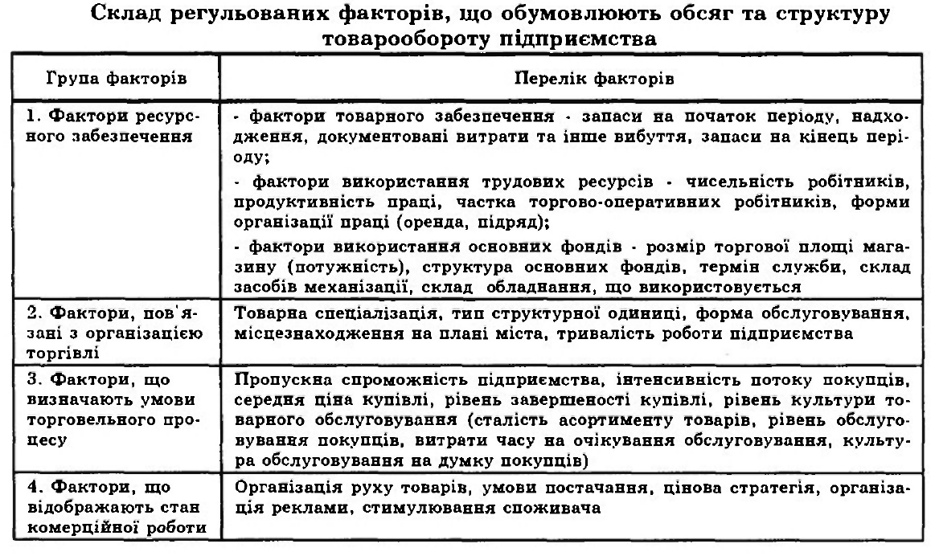

Slide 10
Фактори, які не регулюються торговельним підприємством, рекомендовано поділяти на наступні групи:
- фактори, які характеризують розвиток торгівлі в районі, що обслуговується;
- фактори, що обумовлюють споживчий попит;
- фактори демографічного характеру;
- соціально-психологічні фактори.

Slide 11
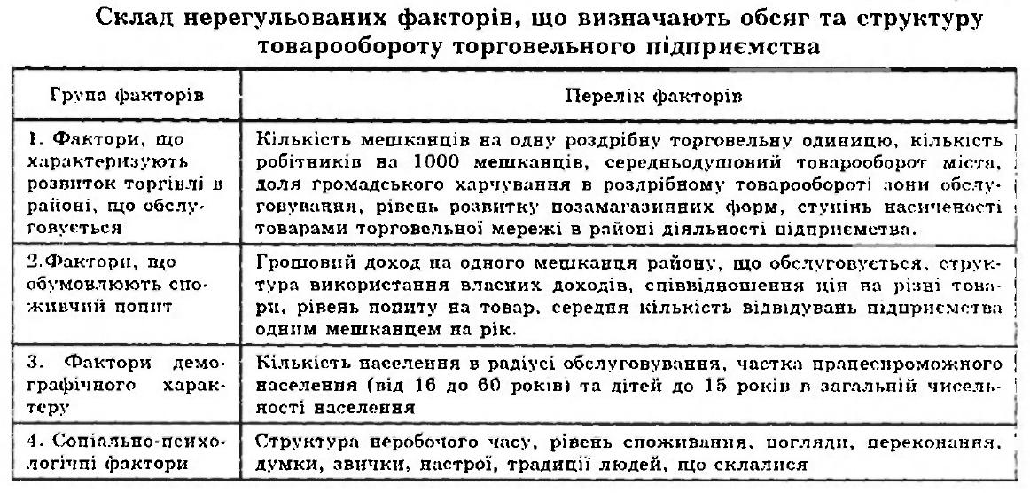

Slide 12
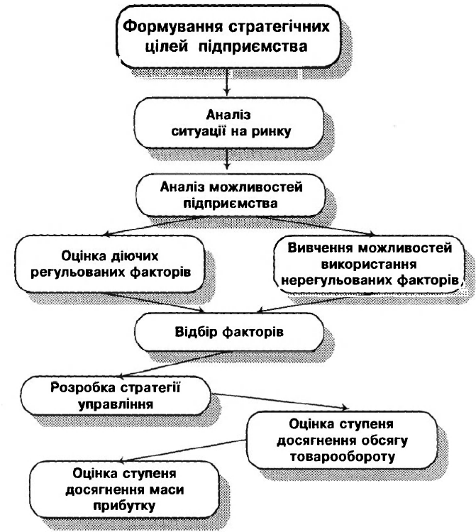
Модель участі факторів в реалізації стратегічних цілей підприємства

Slide 13
4. Вихідні передумови ma порядок розробки стратегії управління товарооборотом підприємства
Стратегія управління товарооборотом є частиною загального стратегічного плану розвитку торговельного підприємства.
Розробка стратегії управління товарооборотом підприємства здійснюється, виходячи із стратегічної мети діяльності підприємства та має за мету забезпечення необхідних темпів розвитку торговельного підприємства, найбільш повне задоволення попиту споживачів, що обслуговуються, розширення їх контингенту.

Slide 14
Відповідно цієї основної мети перед управлінням товарооборотом
стоять наступні найважливіші завдання:
1. Взаємоузгодженість темпів розвитку товарообороту з розвитком
регіонального споживчого ринку та змінами його кон'юнктури.
2. Планування обсягу реалізації товарів, який забезпечить отримання торговельним підприємством необхідної суми прибутку.
3. Забезпечення в процесі планування товарообороту ефективного
використання наявного ресурсного потенціалу, а при необхідності -
визначення обсягів та можливостей залучення додаткових ресурсів
(матеріальних, трудових, фінансових).
4. Розробка асортиментної політики підприємства, планування
асортиментної структури товарообороту відповідно до попиту контингенту споживачів, що обслуговуються.

Slide 15
З урахуванням головної мети, завдань та принципів управління будується система управління товарооборотом на торговельному підприємстві, визначається конкретний зміст цього управління та послідовність його здійснення.
Перший етап управління товарооборотом передбачає формування інформаційної бази, тобто сукупності відомостей, необхідних для прийняття управлінських рішень щодо обсягу та структури роздрібного товарообороту.

Slide 16
На другому етапі управління товарооборотом здійснюється аналіз
стану реалізації товарів даним підприємством та оцінюються можливості подальшого зростання обсягу товарообороту.
В ході проведення цієї роботи аналізують обсяг, склад та структуру реалізації товарів в минулих періодах, визначають тенденції розвитку та фактори, що впливають на даний показник, досліджують ритмічність та сезонність реалізації окремих груп товарів, оцінюють ступінь та причини невиконання раніш розроблених планів розвитку товарообороту, аналізують характер впливу факторів зовнішнього середовища в теперішній час та на перспективу.
Результатом проведеної аналітичної роботи є вивчення можливостей підприємства щодо подальшого зростання товарообороту та визначення основних протидіючих факторів.

Slide 17
Третій етап розробки стратегії управління товарооборотом підприємства пов'язаний з визначенням цілей подальшого розвитку товарообороту підприємства.
Розробка плану та формування асортиментної структури товаробороту базується на наступній системі стратегічних цілей:
1. Досягнення обсягу та формування структури товарообороту з урахуванням можливостей даного сегмента споживчого ринку та очікуваних змін його кон'юнктури ("орієнтація на попит").
2. Досягнення обсягу та формування структури товарообороту, яка б забезпечувала максимальну ефективність використання наявного ресурсного потенціалу ("орієнтація на ресурсозабезпеченість").
3. Досягнення обсягів товарообороту та формування його структури, виходячи з необхідності отримання цільової суми прибутку ("орієнтація на прибуток").
Усі перераховані цілі управління товарооборотом тісно взаємопов'язані, можуть бути реалізовані тільки на базі комплексного підходу.

Slide 18
На четвертому етапі управління товарооборотом здійснюють обгрунтування обсягу та структури товарообороту на плановий період.
Планування обсягу та структури реалізації товарів є одним з відповідальних етапів в системі економічного управління товарооборотом. Це пояснюється важливим значенням цих показників в системі планів економічного та фінансового розвитку підприємства.
При плануванні товарообороту, визначають з одного боку, його необхідний обсяг, виходячи з цільової суми прибутку, а з іншого можливий обсяг та структуру товарообороту в умовах наявного ресурсного потенціалу підприємства.

Slide 19
Після проведення розрахунків стосовно необхідного та можливого
обсягу товарообороту підприємства, на плановий період необхідно досягти збалансованості між цими показниками. Це і є головним завданням п'ятого етапу стратегії управління товарооборотом підприємства.
Якщо необхідний обсяг товарообороту більший за його можливий
обсяг, необхідно провести роботу щодо пошуку та мобілізації резервів
збільшення обсягів реалізації товарів за рахунок розробки або внесення відповідних змін в цінову, асортиментну та ресурсну політику підприємства.
Обгрунтування цінової політики має бути спрямоване на визначення оптимальних цін реалізації товарів, при яких досягається оптимальний обсяг товарообороту, а як наслідок - максимальний прибуток.

Slide 20
Формування ресурсної політики торговельного підприємства повинне передбачати залучення додаткових ресурсів, які забезпечують досягнення необхідного обсягу діяльності з найменшими витратами.
Якщо здійснення цих заходів не забезпечить зростання товарообороту підприємства до необхідного обсягу, слід розглянути інші можливості підприємства щодо отримання прибутку (за рахунок неторговельних видів діяльності).
План товарообороту підприємства приймається в цьому разі в обсязі максимально можливого з врахуванням виявлених резервів щодо його зростання.

Slide 21
Контроль за виконанням поставлених планових завдань здійснюється на наступному, шостому етапі управління товарооборотом. На цьому етапі порівнюють досягнуті результати з плановими показниками, вносять необхідні корективи в попередньо розроблені плани та політику підприємства з метою забезпечення умов для виконання розробленого плану товарообороту та отримання максимально можливого обсягу доходу та прибутку.

Slide 22
5. Аналіз обсягу та структури товарообороту підприємства
Вивчення існуючих тенденцій та можливостей підприємства щодо реалізації товарів, визначення факторів, які позитивно та негативно впливають на обсяг товарообороту підприємства, досягаються в процесі аналізу обсягу та структури товарообороту підприємства.
Проведення економічного аналізу дозволяє:
- вивчити стан виконання планів товарообороту, ритмічність та сезонність реалізації товарів в ретроспективному періоді;
- визначити склад товарообороту за формами, видами, методами продажу, асортиментною структурою;
- виявити основні тенденції та закономірності в реалізації товарів;
- проаналізувати та кількісно оцінити вплив окремих факторів на обсяг, склад та структуру товарообороту.

Slide 23
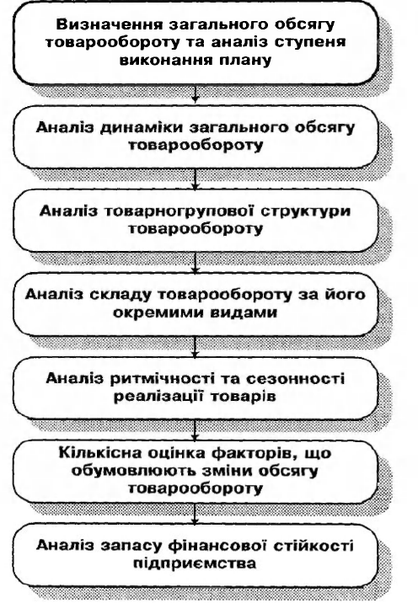
Послідовність та етапи аналізу товарообороту підприємства

Slide 24
6. Обґрунтування обсягу товарообороту підприємства на плановий період
Плановий обсяг та структура товарообороту підприємства є вихідними для планування та прогнозування всіх інших показників господарської діяльності підприємства - валового доходу, витрат обігу,
прибутку, потреб в ресурсах та капіталі. Тому планування роздрібного товарообороту, його обсягу та структури, є найбільш відповідальним етапом при плануванні фінансово-господарської діяльності торговельного підприємства в цілому.

Slide 25
Підвищення ефективності планування роздрібного товарообороту досягається шляхом постійного удосконалення діючих та розробки нових методів планування даного показника.
Плани товарообороту підприємства класифікують за різними ознаками: в залежності від періоду планування, рівня управління, методів планування та кількості методів, що використовуються при плануванні даного показника.

Slide 26
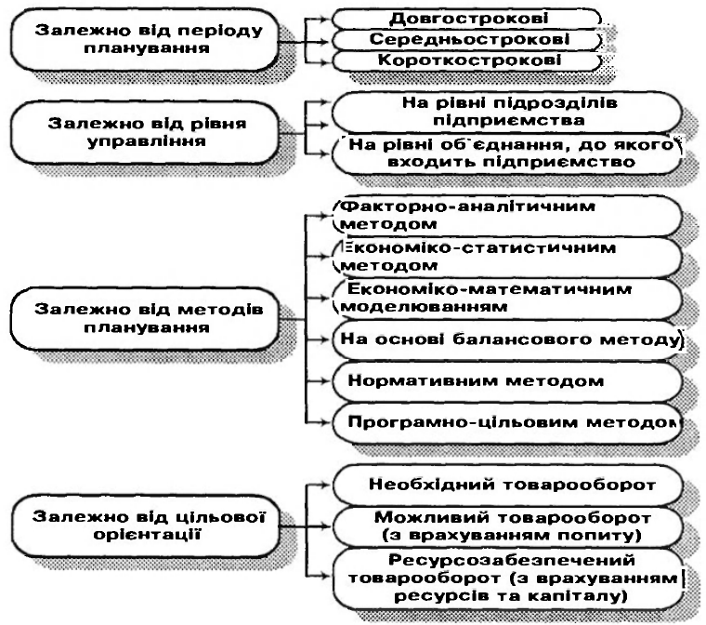

Slide 27
При визначенні планового обсягу роздрібного товарообороту на рівні окремого торговельного підприємства головна увага приділяється задоволенню попиту споживачів району діяльності даного підприємства, ефективному використанню наявних фінансових, матеріальних і трудових ресурсів та досягненню певних результатів фінансовогосподарської діяльності. Це потребує розробки плану товарообороту торговельного підприємства у 3-х варіантах:

Slide 28
1 варіант - необхідний обсяг товарообороту, достатній для досягнення цільового обсягу прибутку підприємства;
2 варіант - можливий обсяг товарообороту, який обумовлюється обсягом споживчого попиту району діяльності підприємства та конкурентним оточенням;
3 варіант - ресурсозабезпечений обсяг товарообороту, який може бути отриманий при наявному ресурсному потенціалі підприємства та його найбільш ефективному використанні.

Slide 29
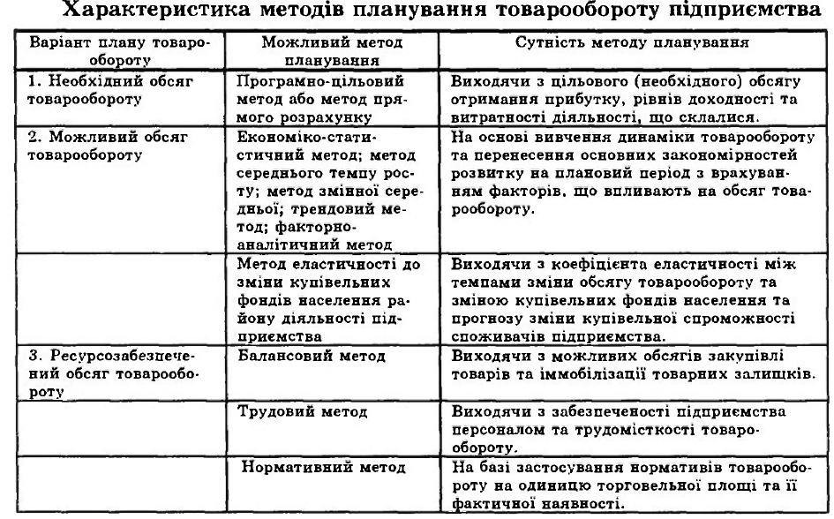

Slide 30
Розрахунок планового обсягу реалізації товарів, що забезпечує отримання цільової суми прибутку (необхідний обсяг товарообороту Тнеобх) здійснюють за формулою:
$$Т_{необх}=\frac{({ВО}_{пост}+П_{ц})×100}{Р_{д}−Р_{ВОзм}}$$
де П_{ц} - цільова сума балансового прибутку;
ВО_{пост} - сума постійних витрат обігу;
Р_{д} - рівень чистого доходу до товарообороту (після виплати ПДВ та акцизу), у відсотках;
Р_{ВОзм} - рівень змінних витрат обігу, відсотків до товарообороту.

Slide 31
Можливий плановий обсяг товарообороту підприємства розраховується на основі вивчення основних закономірностей та тенденцій зміни обсягів реалізації товарів в попередні періоди. При цьому використовують наступне припущення: тенденції розвитку товарообороту, що склалися, є об'єктивними, визначаються змінами обсягу та структури споживчого попиту в районі діяльності підприємства, а не суб'єктивними факторами (недоліками в організації та забезпеченні торговельного процесу).

Slide 32
Планування ресурсозабезпеченого обсягу товарообороту підприємства здійснюється залежно від виду ресурсів, забезпеченість якими необхідно узгодити одним з наступних методів:
• балансовим - для перевірки забезпеченості товарообороту товарними фондами;
• трудовим - для оцінки забезпеченості товарообороту трудовими ресурсами;
• нормативним - для визначення обсягу товарообороту, який може бути отриманий при фактичному розмірі торговельної площі підприємства.

Slide 33
Розроблені варіанти необхідного, можливого та ресурсозабезпеченного обсягів товарообороту підприємства необхідно співставити між собою для прийняття остаточного рішення стосовно планового обсягу товарообороту підприємства.

Slide 34
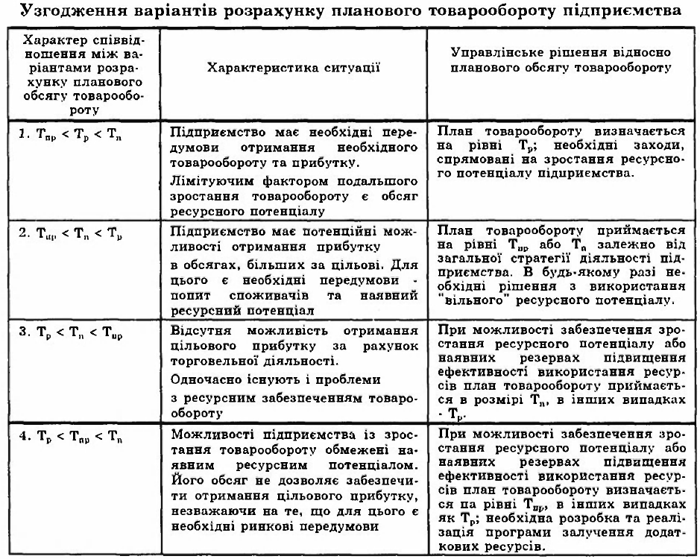

Slide 35
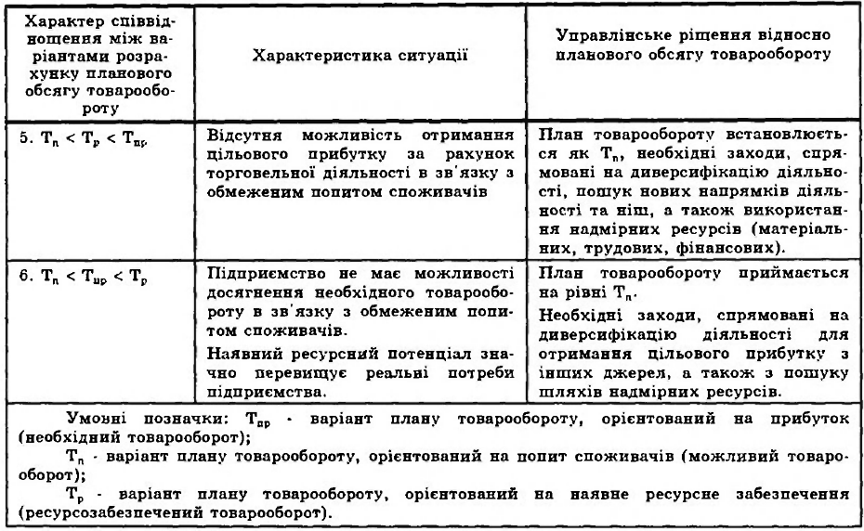

Slide 36
7. Асортиментна політика торговельного підприємства та методичні основи іі розробки
Забезпечення умов для досягнення запланованого обсягу товарообороту значною мірою залежить від ефективності асортиментної політики торговельного підприємства з підбору до реалізації окремих видів та різновидів товарів, планування та регулювання асортиментної структури товарообороту.
Поняття "асортимент" характеризує склад товарної маси, що релізується торговельним підприємством та являє собою повний перелік товарів в розрізі груп, підгруп, видів, різновидів, артикулів та інших якісних відмітних ознак.

Slide 37
Формування асортиментної політики підприємства спрямоване на найбільш повне задовольнення попиту споживачів та забезпечення умов для прибуткової діяльності підприємства.
Підбір, планування та регулювання асортименту товарів базується на наступних принципах:
1. Відповідність структурі попиту споживачів району діяльності підприємства.
2. Комплексність задоволення попиту споживачів в межах обраної ніші - сегмента споживчого ринку.
3. Забезпечення необхідної широти, глибини та сталості асортименту.
4. Забезпечення умов для отримання цільового розміру прибутку.

Slide 38
Врахування першого принципу передбачає, що розробка асортиментної політики підприємства повинна базуватися на матеріалах вивчення попиту, як задоволеного, так і незадоволеного, та того, що формується. Тільки відповідність між структурою товарообороту та структурою попиту забезпечує успішну реалізацію товарів.
Необхідність комплексного задоволення попиту споживачів обумовлена потребою забезпечення високої якості торговельного обслуговування, створення умов для скорочення часу покупців на пошук товарів та здійснення покупки.

Slide 39
Забезпечення необхідної широти, глибини та сталості асортименту товарів є необхідною умовою підтримку конкурентоздатності підприємства на певному сегменті споживчого ринку. Широта асортименту характеризує кількість товарних груп та підгруп, які реалізує підприємство, глибина - кількість різновидів товарів за окремими спживчими або якісними ознаками (фасонами, моделями, розмірами,
сортами та іншими показниками).
Стійкість асортименту визначається співвідношенням кількості різновидів товару, який постійно перебуває в реалізації, з кількістю різновидів, передбачених асортиментним переліком. Забезпечення стійкості асортименту створює передумови для закріплення покупців, скорочує їх час на пошук необхідного товару.

Slide 40
Формування асортименту покликане створити умови для отримання підприємством необхідного прибутку. Це обумовлено тим, що рішення стосовно підбору асортименту, визначають обсяг доходів підприємства від торговельної діяльності (в зв'язку з різним рівнем торговельної надбавки на окремі товари), величину витрат обігу (в зв'язку з різною товарною витратоємкістю товарів), потребу в обіговому капіталі (в зв'язку з різною оборотністю запасів окремих товарів) та інші найважливіші господарсько-фінансові показники підприємства.

Slide 41
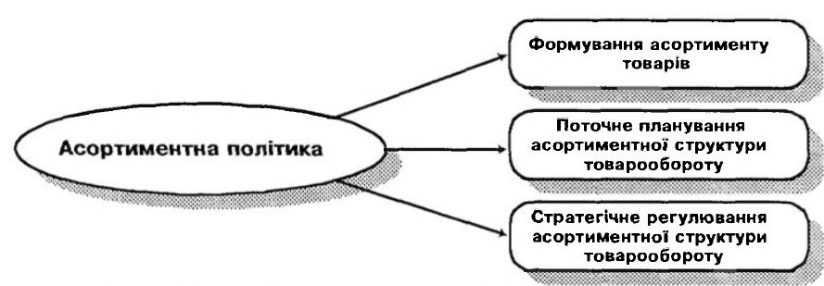

Slide 42
Процес формування асортименту товарів, що реалізуються торговельним підприємством, передбачає проведення наступних етапів роботи.
1. Визначення переліку основних груп та підгруп товарів, що реалізуються, виходячи з обраної товарної спеціалізації підприємства та потреб його потенційних споживачів.
2. Розподіл окремих груп та підгруп товарів між споживчими комплексами та мікрокомплексами постійного та сезонного характеру. При проведенні цієї роботи необхідно враховувати фактичний розмір торговельної площі підприємства, а також спеціалізацію підприємств-конкурентів, розташованих в районі діяльності даного піприємства, особливо вузькоспеціалізованих. Формування постійних споживчих мікрокомплексів є основою для визначення переліку та спеціалізації товарних секцій (відділів) підприємства.

Slide 43
3. Визначення кількості видів та різновидів товарів в межах окремих споживчих комплексів та мікрокомплексів (за окремими групами та підгрупами товарів), тобто глибини товарного асортименту. Основою для проведення цієї роботи є розмір торговельної площі та стан пропозиції товарів на регіональному споживчому ринку.
4. Розробка конкретного асортиментного переліку товарів, що пропонуються до реалізації контингенту покупців, який обслуговує підприємство.

Slide 44
Основою розробки асортиментного переліку товарів є матеріали вивчення попиту та аналізу обіговості товарних запасів з окремих видів та різновидів товарів.
Результати проведеної роботи узагальнюються в наступній формі
Розроблений асортиментний перелік є стандартом ширини та глибини асортименту товарів та використовується в якості нормативного документа при проведенні комерційної діяльності із закупівлі товарів та планування структури товарообороту підприємства.

